Slide 1
Vergleich der Sterbezahlen nach destatis und der Anzahl gemeldeter COVID-19 Todesfälle
Matthias an der Heiden
Berlin, 21. Januar 2022

Slide 2
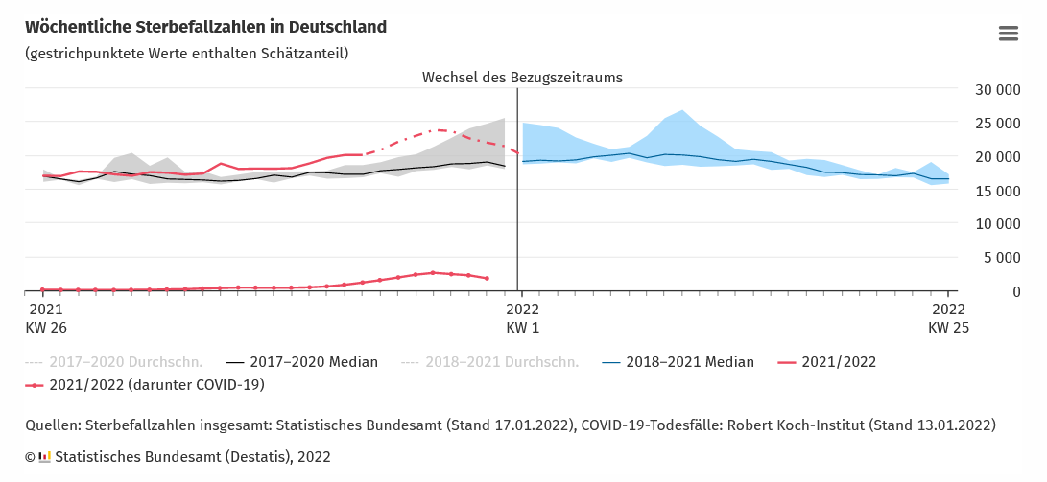
Sonderauswertung von destatis zum Verlauf der Todesfälle insgesamt und der gemeldeten COVID-19 Todesfälle

Slide 3
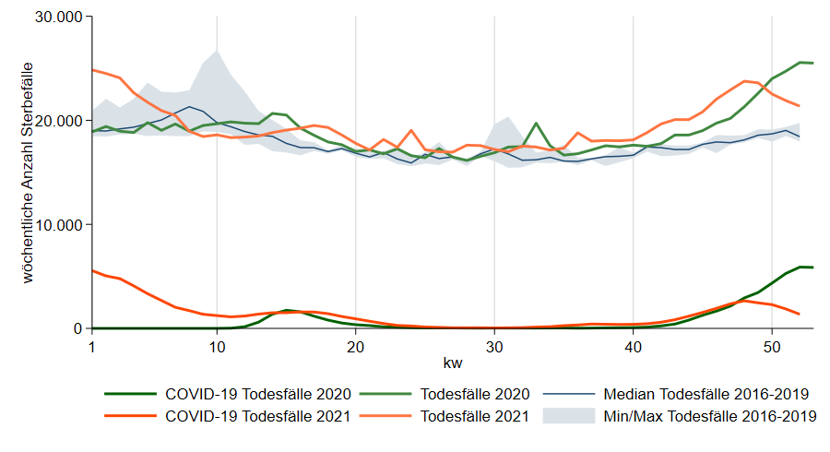
Verlauf der Todesfälle insgesamt und der gemeldeten COVID-19 Todesfälle

Slide 4
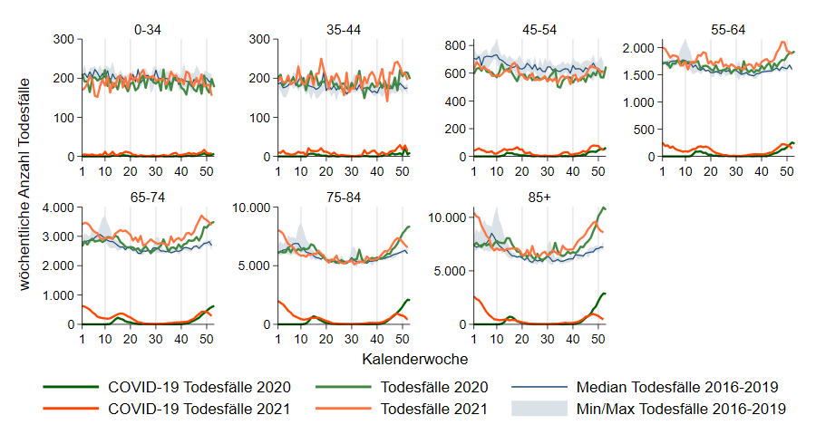
Verlauf der Todesfälle insgesamt und der gemeldeten COVID-19 Todesfälle

Slide 5
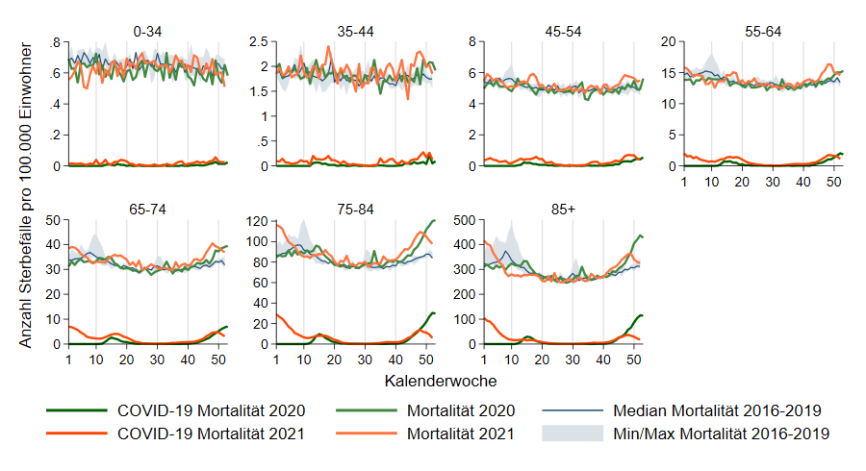
Verlauf der Todesfälle insgesamt und der gemeldeten COVID-19 Todesfälle

Slide 6
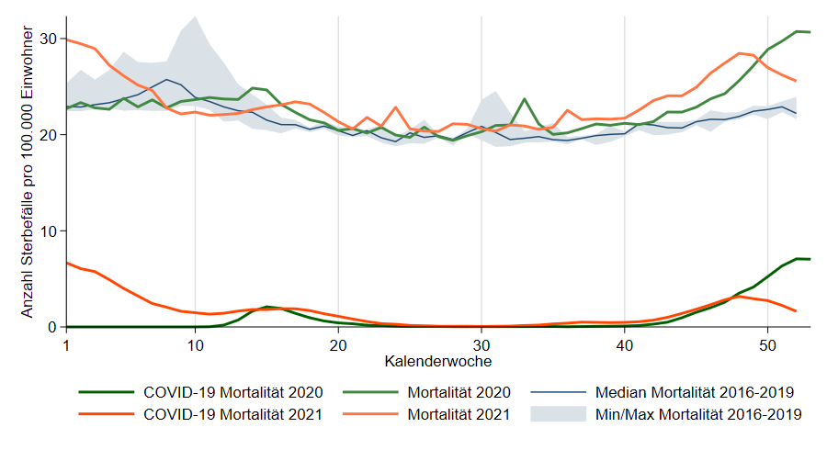
Verlauf der Todesfälle insgesamt und der gemeldeten COVID-19 Todesfälle

